Slide 1
제 16 장
데이터베이스와 MySQL

Slide 2
데이터베이스 개요
데이터
  단순한 사실에 불과한 아직 처리되지 않은 값
정보
  데이터가 사람에게 유용한 의미로 쓰여질 수 있도록 처리
데이터베이스(DataBase)
  관련 있는 데이터의 저장소
  빠른 검색과 검색을 위해 조직된 데이터의 집합체
DBMS(Database Management System)
  사용자가 데이터베이스를 만들고, 유지 관리할 수 있도록 돕는 프로그램, 일명 데이터베이스를 관리하기 위한 시스템
  주요기능
    데이터의 추가/조회/변경/삭제
    데이터의 무결성(integrity) 유지
    트랜잭션 관리
    데이터의 백업 및 복원
    데이터 보안

Slide 3
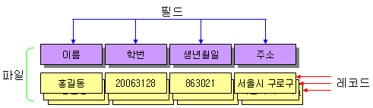
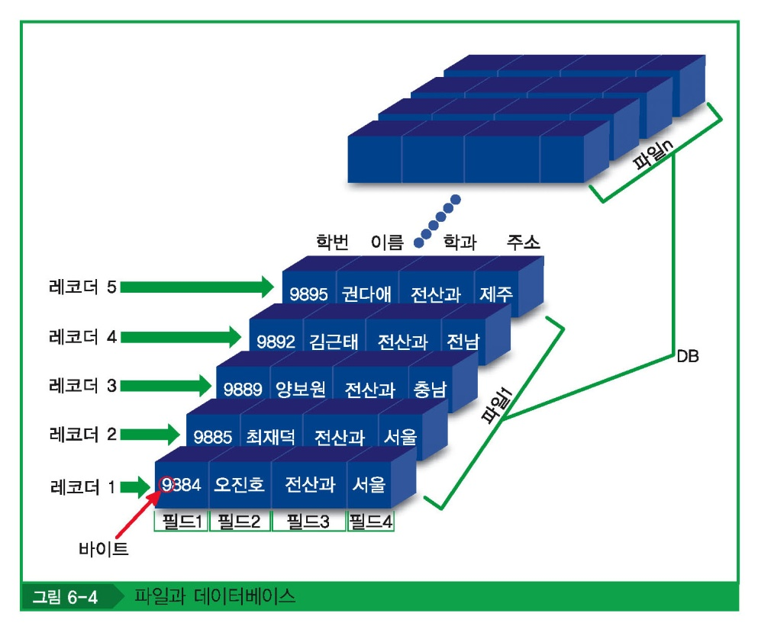
데이터베이스 구조
필드와 레코드
파일과 데이터베이스

Slide 4
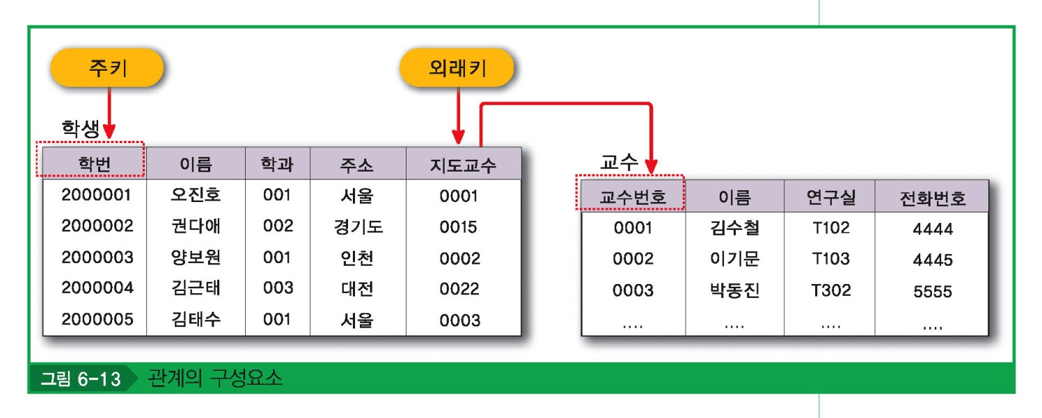
관계형 데이터베이스 모델(1)
관계형 모델
  데이터를 행과 열로 구성된 이차원 테이블의 집합으로 표현한 모델
테이블
  데이터가 저장되는 가상의 장소
  테이블은 1개 이상의 칼럼으로 구성
    각 칼럼은 타입을 가지며, 제약(값의 길이, 가질 수 있는 값 등)을 갖는다.
    이런 테이블의 구성을 스키마(schema)라고 함
레코드(Record)
  칼럼의 모음
행과 열
키(Key)

Slide 5
관계형 데이터베이스 모델(2)
주요키(Primary Key)
  각각의 레코드를 구별하기 위해 사용되는 것
  각 레코드가 서로 다른 값을 갖는 칼럼
  주요키 값을 이용해서 빠른 검색 가능
인덱스
  지정한 칼럼에 맞춰 데이터의 정렬 순서를 미리 계산
  주요키도 인덱스의 종류
  인덱스로 사용되는 칼럼은 중복된 값을 가질 수도 있음

Slide 6
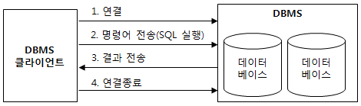
데이터베이스 프로그래밍
일반적 순서
필수 요소
  DBMS
  데이터베이스
  DBMS 클라이언트

Slide 7


SQL 개요(1)
SQL(Structured Query Language)
  DBMS에서 사용되는 언어로, 데이터베이스를 구축하고
  새로운 자료를 입력하거나, 데이터를 수정, 또는 삭제, 검색하는데 이용되는 가장 기본적인 언어
  SQL 구분
    DDL (Data Description Language) : 테이블 생성과 같이 데이터를 정의할 때 사용되는 SQL
    DML (Data Manipulation Language) : 데이터 삽입, 조회, 삭제와 같이 데이터를 다루기 위해 사용되는 SQL

Slide 8
SQL 개요(2)
SQL 구분 | SQL 종류 | 예문 | 의미
DDL | create database | create database univdb; | 데이터베이스를 생성
 | drop database | drop database testdb; | 데이터베이스를 제거
 | create table | create table professor ( id varchar(10) NOT NULL, name varchar(20) NULL ); | 테이블을 생성
 | drop table | drop table professor; | 테이블을 제거
 | alter table | alter table student rename stud; | 테이블의 구조를 수정
DML | select | select * from student; | 테이블의 행을 검색
 | insert | insert into professor values (“lg”, “); | 테이블에 한 행을 삽입
 | update | update student set depart=’컴퓨터공학과’ where depart = ‘전산학과’; | 테이블 내용을 수정
 | delete | delete from student; | 테이블의 행을 삭제

Slide 9

SQL 기초-주요타입
SQL 타입 | 설 명
CHAR | 확정 길이의 문자열을 저장. 표준의 경우 255 글자까지만 저장할 수 있다.
VARCHAR | 가변 길이의 문자열을 저장. 표준의 경우 255 글자까지만 저장할 수 있다.
LONG VARCHAR | 긴 가변 길이의 문자열을 저장
NUMERIC | 숫자를 저장
DECIMAL | 십진수를 저장
INTEGER | 정수를 저장
TIMESTAMP | 날짜 및 시간을 저장
TIME | 시간을 저장
DATE | 날짜를 저장
CLOB | 대량의 문자열 데이터를 저장
BLOB | 대량의 바이너리 데이터를 저장

Slide 10
SQL 문장
create
drop
alter
insert
select
delete
update
use
show
desc

Slide 11
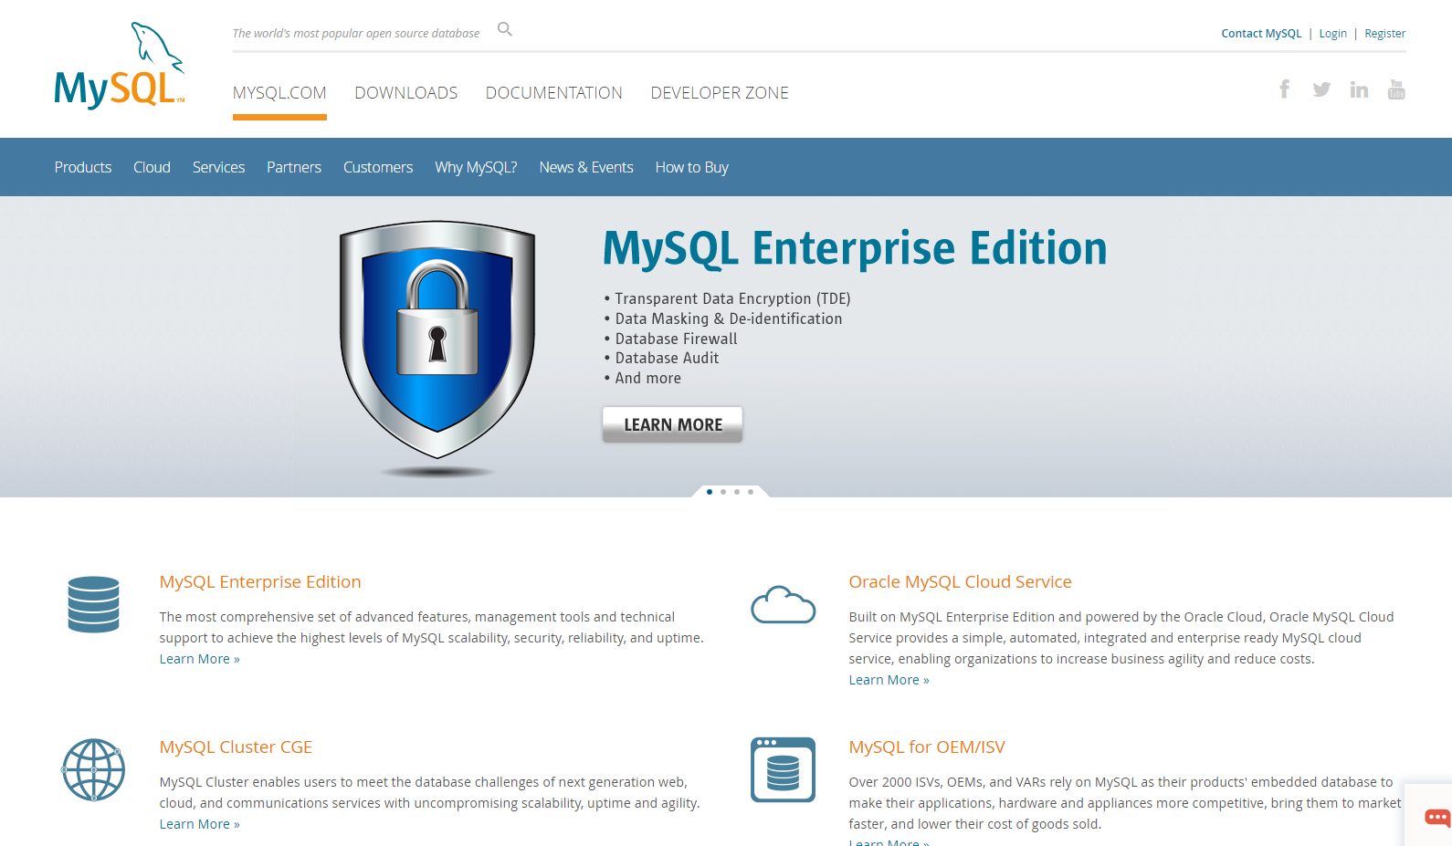
MySQL 개요와 설치
www.mysql.com
  원래 mSQL이라는 DBMS에서 기반이 되어 새로 개발된 DBMS로서 범용적으로 많이 이용하는 데이터베이스 관리 시스템
MySQL community
Server 내려받기
MySQL JDBC
드라이버 내려 받기
MySQL 설치

Slide 12
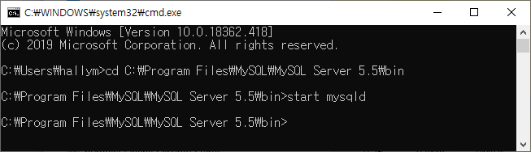
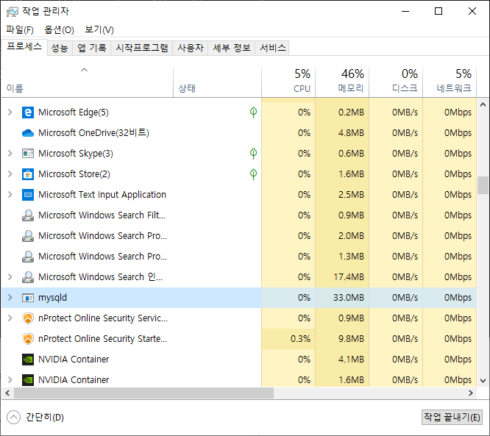
MySQL 서버 실행
start mysqld
현재 MySQL 서버
실행 확인

Slide 13
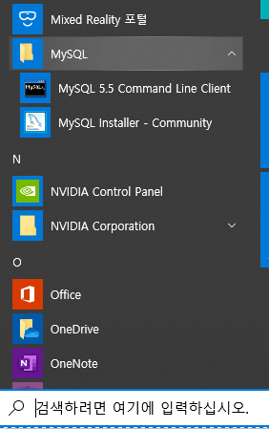
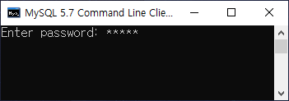
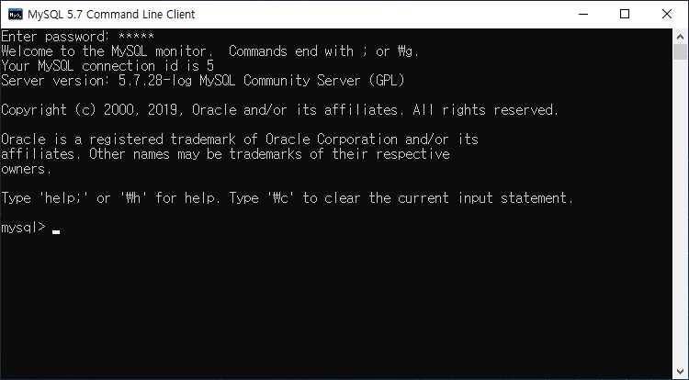
MySQL 클라이언트 실행
메뉴

Slide 14
JDBC 드라이버 설치
MySQL JDBC 드라이버(Java Database Connectivity) 압축 파일
  [mysql-connector-java-5.1.x.zip]
드라이버 파일
  [mysql-connector-java-5.1.x-bin.jar]
  다음 폴더 중 하나에 복사
    [Tomcat 설치 폴더]/[lib]
    [jdk 설치폴더]/[jre]/[lib]/[ext]

Slide 15
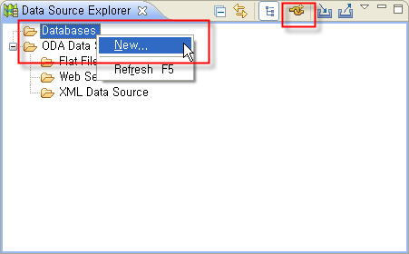
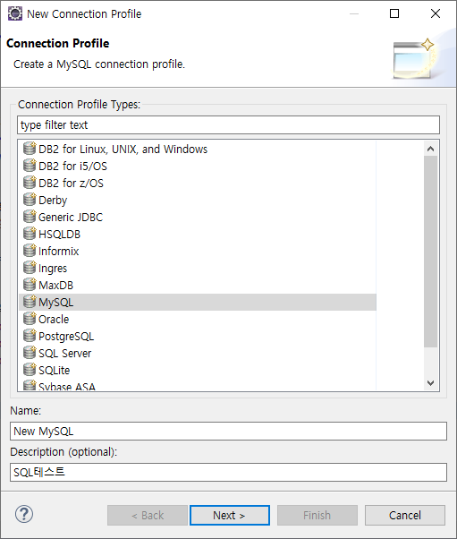
커넥션 프로파일 만들기
[Data Source Explorer] 뷰를 이용

Slide 16
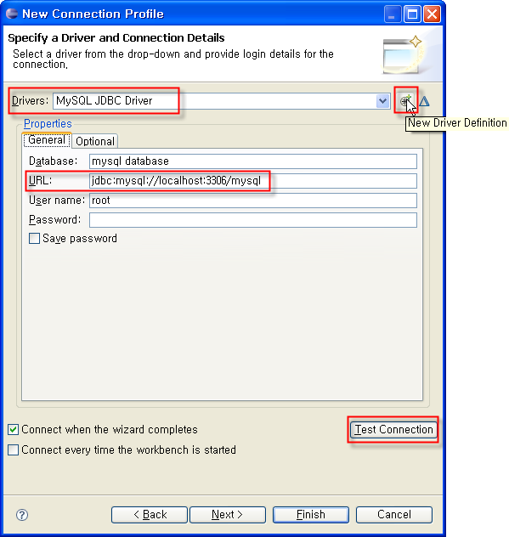
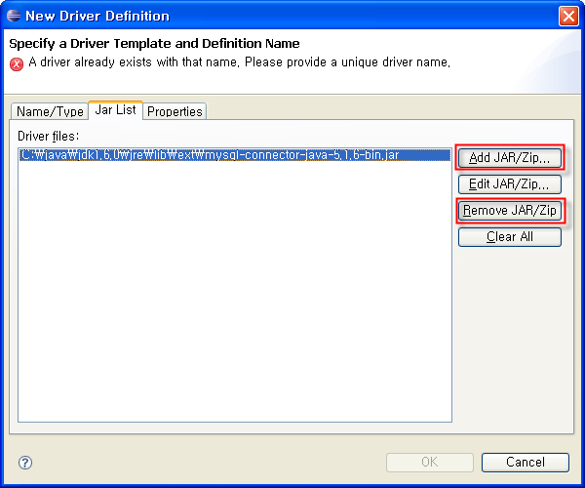
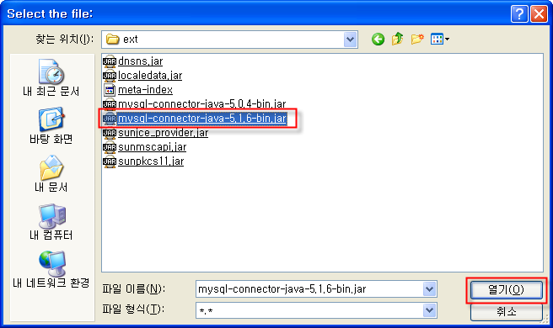
커넥션 프로파일 만들기(2)
[New Connection Profile]

Slide 17
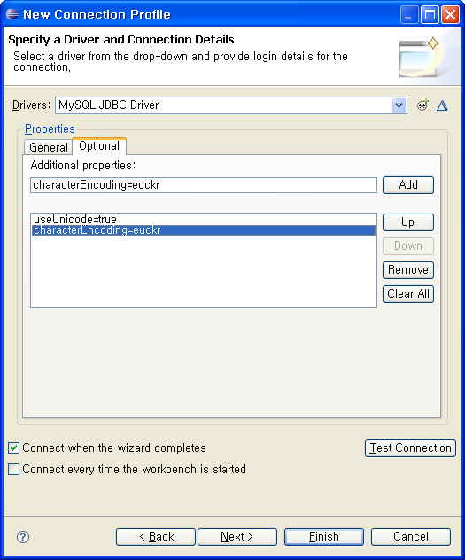
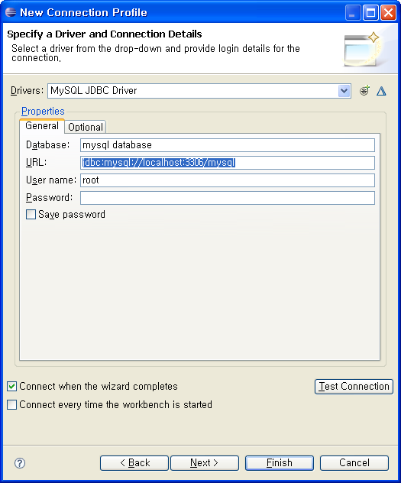
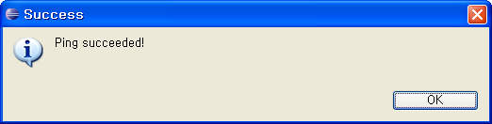
커넥션 프로파일 만들기(3)
속성 [Optional]
  [useUnicode=true]와 [characterEncoding=euckr]을 입력

Slide 18
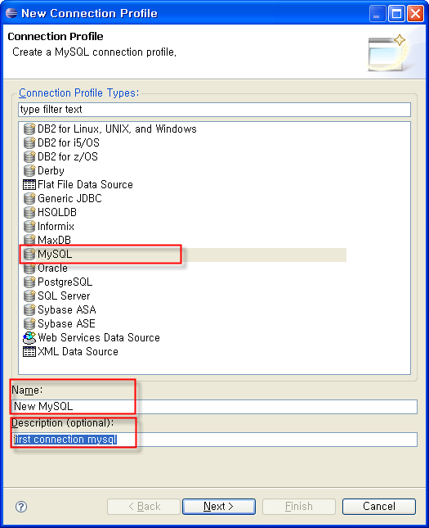
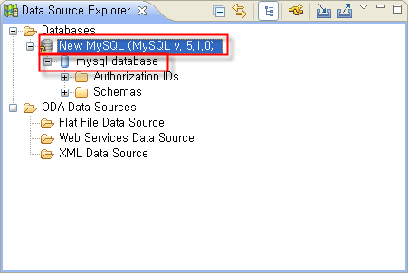
커넥션 프로파일 만들기(4)
결과확인

Slide 19
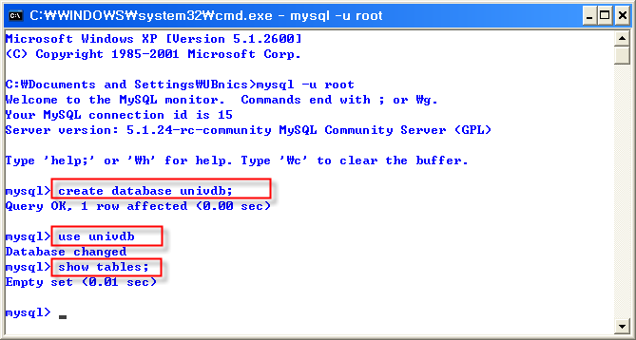
데이터베이스 생성
create database univdb;

Slide 20
테이블 생성(1)
구문
예
create table TABLENAME (
COL_NAME1 COL_TYPE1(LEN1),
COL_NAME2 COL_TYPE2(LEN2),
...,
COL_NAMEn COL_TYPEn(LENn)
)
create table MEMBER (
MEMBERID VARCHAR(10) NOT NULL PRIMARY KEY,
PASSWORD VARCHAR(10) NOT NULL,
NAME VARCHAR(20) NOT NULL,
EMAIL VARCHAR(80)
)

Slide 21
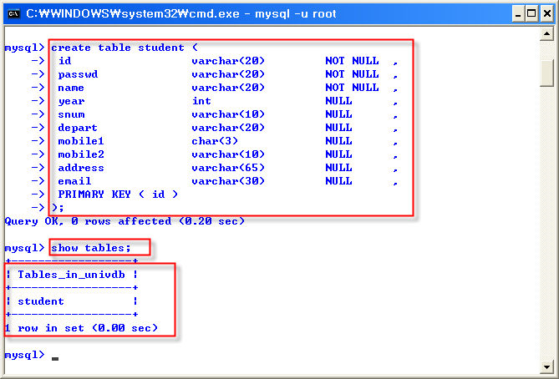
테이블 생성(2)
create table student ( ………

Slide 22
테이블 레코드(행) 삽입
구문
  새로운 레코드를 삽입
  칼럼에 대해 값을 설정
  칼럼 목록을 지정하지 않은 경우 values 에 모든 칼럼에 대한 값을 지정
예
insert into [테이블이름] ([칼럼1], [칼럼2], .., [칼럼n])
values ([값1], [값2], .., [값n])
insert into MEMBER (MEMBERID, PASSWORD, NAME)
values ('madvirus', '1234', '최범균');

Slide 23
테이블 조회 쿼리
구문
  select [칼럼1], [칼럼2], ..., [칼럼n] from [테이블이름]
예
  select MEMBERID, NAME from MEMBER
where 절
  조건에 맞는 레코드 검색
    select * from MEMBER where NAME = '최범균'
  and와 or로 다양한 조건 지정 가능
    where NAME = '최범균' and EMAIL = 'madvirus@madvirus.net'
  주요 비교문
    =, <>, >=, >, <=, <
    is null, is not null, like
order by를 이용한 조회 정렬 순서 지정
  select .. from [테이블이름] where [조건절]
  order by [칼럼1] asc, [칼럼2] desc, ...

Slide 24
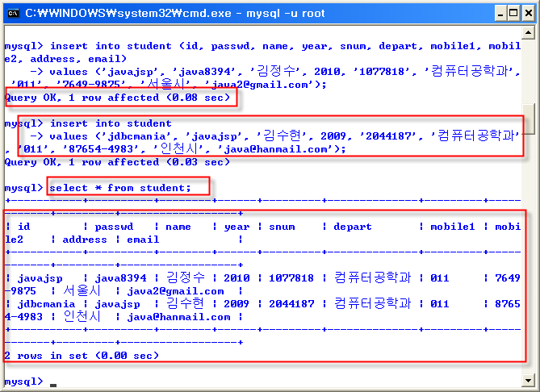
테이블 레코드 삽입과 조회 실습
  insert into student (id, passwd, name, year, snum, depart, mobile1, mobile2, address, email)
  values ('javajsp', 'java8394', '김정수', 2010, '1077818', '컴퓨터공학과', '011', '7649-9875', '서울시', 'java2@gmail.com');

Slide 25
데이터 수정/삭제 쿼리
수정 쿼리
  update [테이블이름] set [칼럼1]=[값1], [칼럼2]=[값2], .. where [조건절]
  where절을 사용하지 않을 경우 모든 레코드가 수정
삭제 쿼리
  delete from [테이블이름] where [조건절]
  where 절을 사용하지 않을 경우 모든 레코드가 삭제

